Slide 1
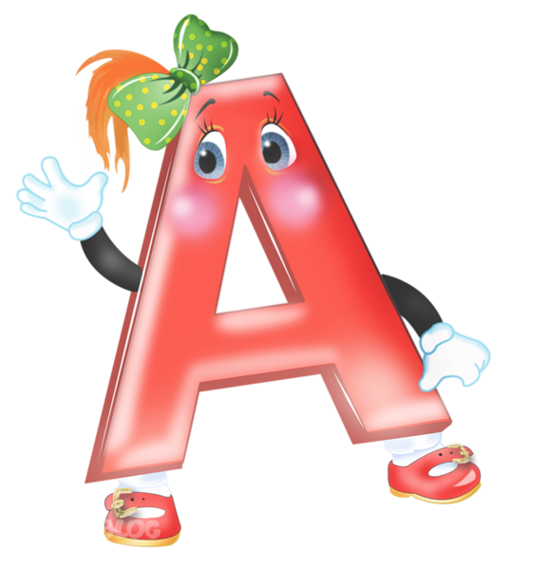
Веселый алфавит
Веселый алфавит

Slide 2
